Slide 1
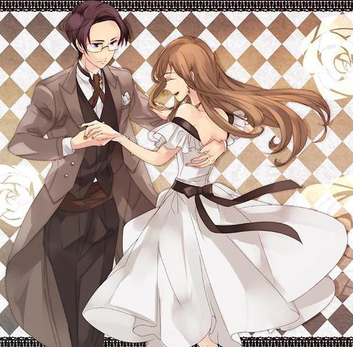
Математичний бал

Slide 2
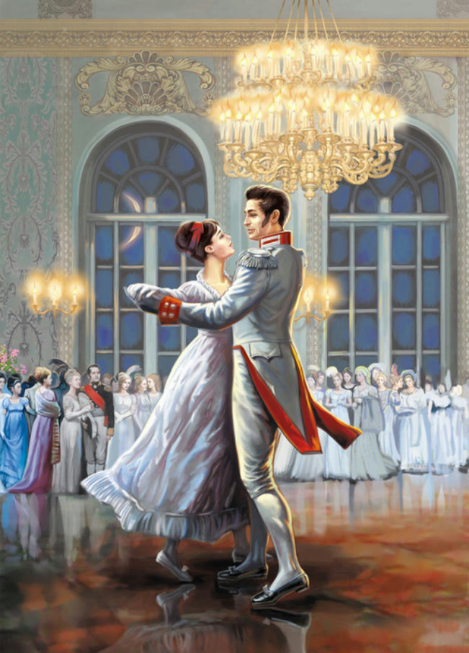
Краса тісно пов’язана зі симетрією. (Г. Вейль)

Slide 3
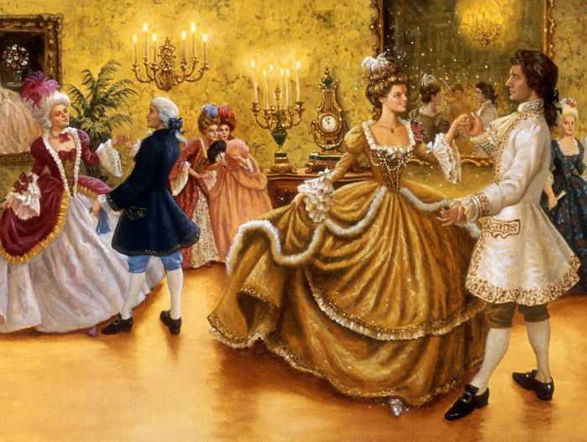
Математика є праобразом краси світу .
(Й.Кеплер)

Slide 4
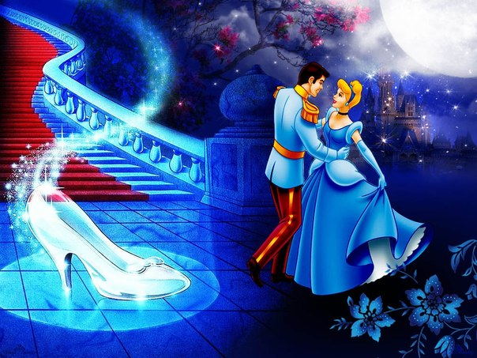
Математика і поезія – це вираз тієї самої сили уяви, тільки в першому разі уява звернена до голови, а в другому - до серця. (Т.Хілл)

Slide 5
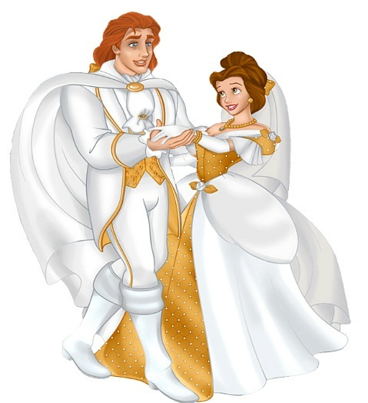
Математик в душі має бути поетом. (С.Коваленко)

